Slide 1




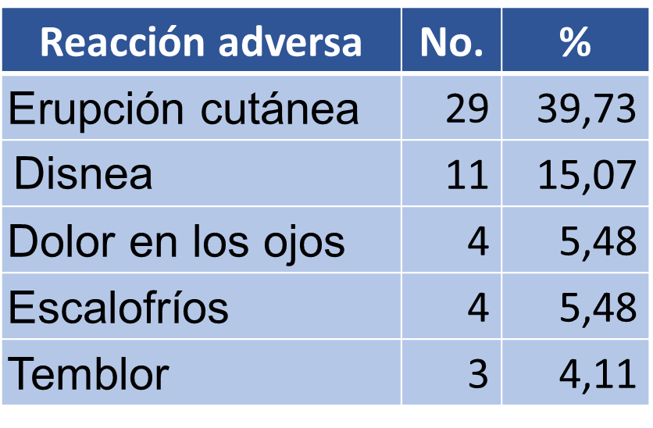
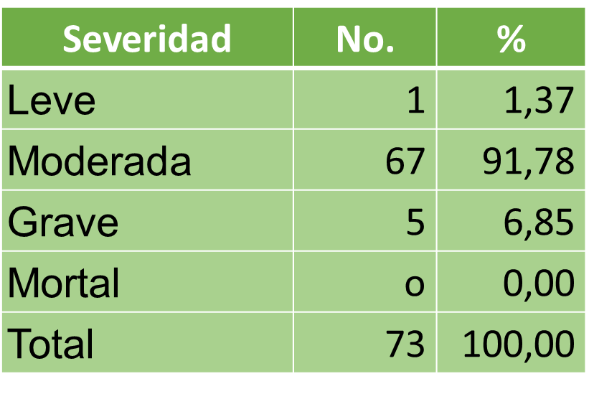
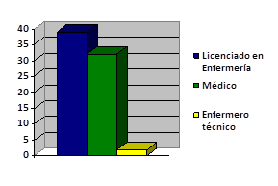
Sociedad Cubana de Enfermería
Hospital C. Q. Hermanos Ameijeiras
Departamento de Enfermería
Título: Reacciones adversas a medicamentos reportadas en el Hospital Clínico Quirúrgico Hermanos Ameijeiras. 2021-2025
Autor: Carlos Rafael Mosqueda Gorina
Hospital C. Q. “Hermanos Ameijeiras”. La Habana, Cuba.
INTRODUCCIÓN
Las reacciones adversas a medicamentos (RAM), son reacción nociva y no intencionada que se produce a dosis utilizadas normalmente en las personas para la profilaxis, el diagnóstico, el tratamiento de enfermedades o para la modificación de una función fisiológica. El objetivo del estudio estuvo centrado en identificar las principales reacciones adversas a medicamentos y los profesionales que realizan la notificación.
MÉTODOS
Se realizó un estudio descriptivo, retrospectivo, en el Hospital C. Q. “Hermanos Ameijeiras”, La Habana, Cuba, desde enero de 2021 a diciembre de 2025. Por lo que fue necesario analizar las 73 notificaciones de sospechas de RAM, incluidas en la base de datos. Como método empírico se empleó una lista de chequeo.
RESULTADOS
Tabla 1. Principales reacciones adversas medicamentosas notificadas. Hospital C. Q. Hermanos Ameijeiras. 2021-2025
Tabla 2. Distribución de las reacciones adversas medicamentosas notificadas según severidad. Hospital C. Q. Hermanos Ameijeiras. 2021-2025
Gráfico. Distribución de las reacciones adversas medicamentosas según profesión del notificador. Hospital C. Q. Hermanos Ameijeiras. 2021-2025
CONCLUSIONES
Dentro de las principales reacciones adversas medicamentosas se identificó la erupción cutánea y la disnea. Según la severidad, la mayoría fue clasificada como moderada. El Licenciado en Enfermería fue el profesional que más realizó la notificación.

